Slide 1
Культура СССР в
постреволюционный период
(1917-1920-е гг.)
Задачи проекта:
Показать влияние революции на социальную жизнь народа;
Познакомиться с выдающимися деятелями литературы, искусства и кинематографа;
Показать отношение общественных масс к итогам революции

Slide 2
ПРОЛЕТКУЛЬТ
Пролеткульт (сокр. от пролетарских культурно-просветительских организаций) — массовая культурно-просветительская и литературно-художественная организация пролетарской самодеятельности при Наркомате просвещения, существовавшая с 1917 по 1932 год.
Первая конференция, положившая начало Всероссийскому Пролеткульту, была созвана наркомом по просвещению А. В. Луначарским по решению конференции профсоюзов в сентябре 1917 года.
Идеологами Пролеткульта были А. А. Богданов, А. К. Гастев (основатель Центрального института труда в 1921 году), В. Ф. Плетнёв.
Пролеткульт издавал около 20 периодических изданий, среди которых журнал «Пролетарская культура», «Грядущее», «Горн», «Гудки». Выпустил много сборников пролетарской поэзии и прозы.
Во время II конгресса Коминтерна в августе 1920 года было создано Международное бюро Пролеткульта, выпустившее манифест «Братьям пролетариям всех стран». На него была возложена задача: «распространение принципов пролетарской культуры, создание организаций Пролеткульта во всех странах и подготовка Всемирного конгресса Пролеткульта». Деятельность Международного бюро Пролеткульта широко не развернулась, и оно постепенно распалось.
Пролеткульт, так же, как и ряд других писательских организаций (РАПП, ВОАПП), был расформирован постановлением ЦК ВКП (б) «О перестройке литературно-художественных организаций» от 23 апреля 1932 г.

Slide 3
Идеология Пролеткульта
Идеологами Пролеткульта были А. А. Богданов, А. К. Гастев (основатель Центрального института труда в 1921 году), В. Ф. Плетнев.
По мнению Богданова, любое произведение искусства отражает интересы и мировоззрение только одного класса и поэтому непригодно для другого. Следовательно, пролетариату требуется создать «свою» собственную культуру с нуля. По определению Богданова, пролетарская культура — динамичная система элементов сознания, которая управляет социальной практикой, а пролетариат как класс её реализует.
Другие теоретики Пролеткульта (пролетарский поэт и один из первых социологов отечественного менеджмента А. Гастев, писатель из рабочих В. Плетнев) рассматривали пролетариат как класс, особенности мировосприятия которого диктуются спецификой каждодневного механистического, стандартизированного труда. Новое искусство должно раскрыть эти особенности посредством поиска соответствующего языка художественного высказывания.
Богданов Александр Александрович

Slide 4
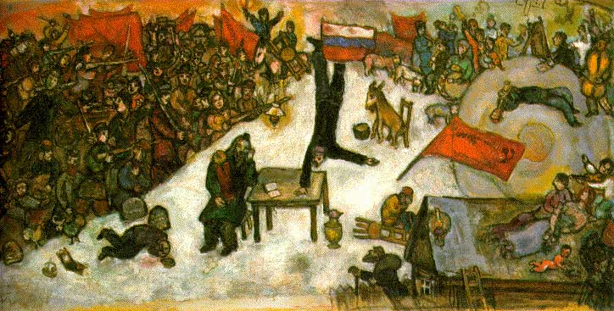
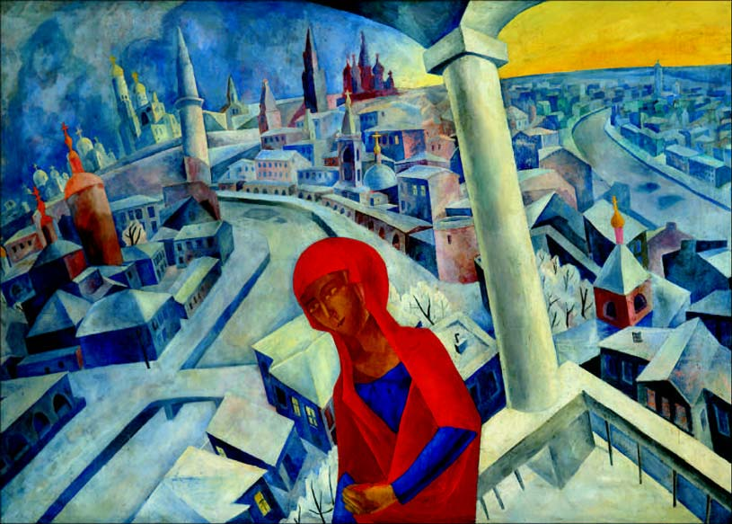
Марк Шагал
«Революция»
Дмитриев
«Богоматерь на
фоне Москвы»

Slide 5
Пролетарская литература
«Люблю я зарево вагранок...»
Люблю я зарево вагранок –
В нем небо звездное ясней,
Люблю куски стальных болванок,
Меж вальцев превращенных в змей.
Люблю, когда под паром молот
Сжимает сталь в снопах лучей,
Люблю ковать, силен и молод,
У пасти огненной печей.
Люблю парить в полете смелом –
Ведь я волен, ведь я ничей,-
Железным извиваться телом,
Как домны золотой ручей.
Люблю я труб заводских струны,
Гудок, будивший паром медь.
Я знаю - красный флаг коммуны
Над миром будет пламенеть.
1918
Михаил Герасимов

Slide 6
РАПП
РАПП — Российская ассоциация пролетарских писателей — литературно-политическая и творческая организация. Оформилась в 1925 под названием Всероссийской АПП (ВАПП) и объединила основные пролетарские кадры на литературном фронте.
РАПП представляла собой своеобразную школу воспитания и подготовки кадров пролет-писателей, к-рые, имея опыт практич. участия в борьбе рабочего класса, были еще слабо подготовлены для специально литературно-художественной деятельности.
Постановлением ЦК ВКП(б) от 23 апреля 1932 РАПП ликвидирована.

Slide 7
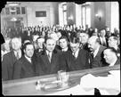
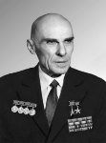
Активную роль в руководстве и формировании идейно-эстетических позиций РАПП играли Д. А. Фурманов, Ю. Н. Лебединский, В. М. Киршон, А. А. Фадеев, В. П. Ставский, критики Л. Л. Авербах, В. В. Ермилов, А. П. Селивановский и др.

Slide 8
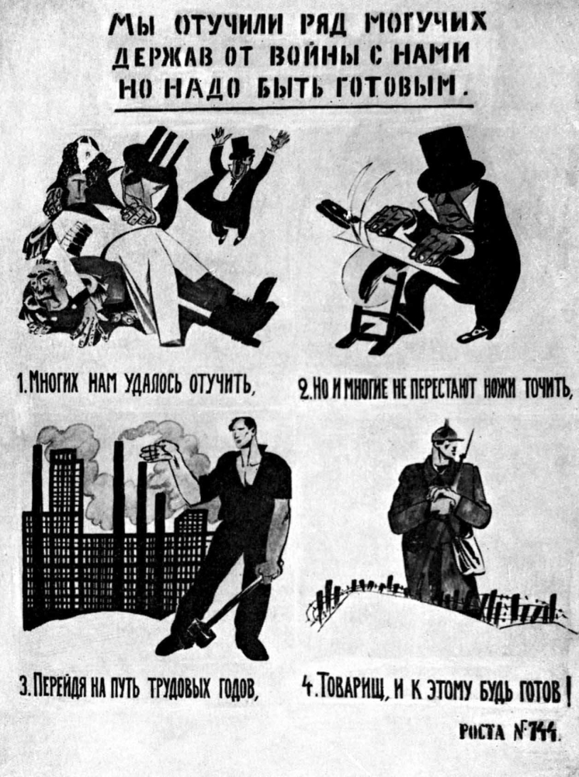
окна РОСТА
М. М. Черемных. Надо быть готовым (текст В. В. Маяковский).
«Окна сатиры РОСТА» — серия плакатов, созданная в 1919—1921 советскими поэтами и художниками, работавшими в системе Российского телеграфного агентства (РОСТА).
«Окна РОСТА» посвящались злободневным событиям, были иллюстрациями к телеграммам, передававшимся агентством в газеты.

Slide 10
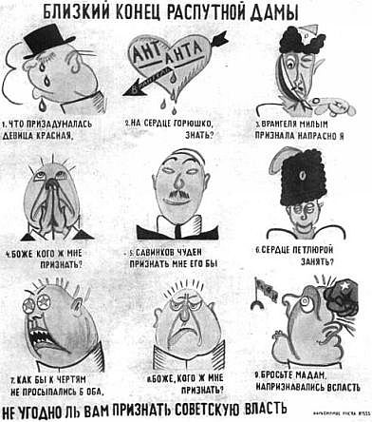
Окна сатиры «Роста» 1919-1920 годов / Стихотворения
1. Рабочий!
Глупость беспартийную выкинь!
Если хочешь жить с другими вразброд -всех по очереди славит Деникин,
всех сожрет генеральский рот.
2. Если ж на зов партийной недели придут миллионы с фабрик и с пашен -рабочий быстро докажет на деле,
что коммунистам никто не страшен.
1919, октябрь
Маяковский

Slide 11
1. Если жить вразброд,
как махновцы хотят,
2. буржуазия передушит
нас, как котят.
3. Что единица?
Ерунда единица!
4. Надо в партию
коммунистическую
объединиться.
5. И буржуи, какими б
ни были ярыми,
6. Побегут от мощи
миллионных армий.
1920, июль
Маяковский

Slide 12
ЛЕФ
ЛЕФ (ЛЕВЫЙ ФРОНТ ИСКУССТВ) — литературная группа, возникшая в конце 1922 в Москве и существовавшая до 1929. Возглавлял ЛЕФ В.Маяковский. Членами группы были писатели и теоретики искусства Н. Асеев, С. Третьяков, В.Каменский, Б.Пастернак (порвал с ЛЕФом в 1927), А. Крученых, П. Незнакмов, О. Брик, Б. Арватов, Н. Чужак (Насимович), С. Кирсанов (начинал в Юго-Лефе, с центром в Одессе), В. Перцов, художники — конструктивисты А.Родченко, В. Степанова, А. Лавинский и др. Близок к Лефу был В. Шкловский, тогда теоретик ОПОЯЗа (Общество изучения поэтического языка).
Сочетая футуризм с новаторством в духе пролеткульта, они выступали с весьма фантастической идеей создания некого «производственного» искусства, которое должно было выполнять в обществе утилитарную функцию обеспечения благоприятной атмосферы для материального производства. Искусство рассматривалось как элемент технического строительства, лишенный личностного начала, вымысла, психологизма и т. д. Творчество представителей ЛЕФ было шире и многогранней провозглашаемых ими идейных позиций.
"Леф" просуществовал недолго. Последний, седьмой, номер вышел в январе 1925. Будучи задуман как периодическое издание, "ЛЕФ" уже с 1924 выходил крайне нерегулярно. Официальная причина закрытия журнала — его нерентабельность.
В 1927 появляется "Новый ЛЕФ", который по виду напоминает еженедельник (48 страниц). Состав редакционной коллегии значительно расширился и пополнился такими именами, как С.Кирсанов, А.Лавинский, Пастернак, Родченко, В.Степанова, Шкловский, Эйзенштейн. В то же время круг авторов значительно сократился, практически ими были только члены редколлегии.
Когда в августе 1928 порывает с "Новым ЛЕФом" Маяковский, вместе с ним покидают журнал Асеев, Брик, Кирсанов, Родченко, Жемчужный. "…мелкие литературные группировки изжили себя…", — так объяснил свой поступок сам В.Маяковский.
Несколько месяцев журнал еще выходит под редакцией Третьякова, но хиреет и "умирает" — уже навсегда.

Slide 14
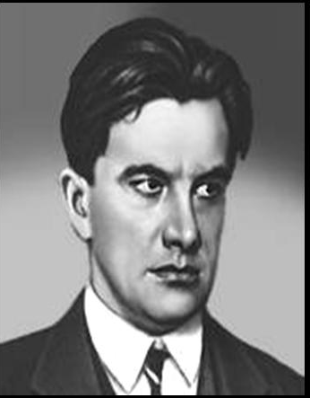
В. В. Маяковский
Величайшим поэтом был Владимир Владимирович Маяковский (1893–1930). Революцию он воспринимал как художник: в ней его привлекала поэзия глобального взрыва, крушения старого мира, катастрофы, в огне которой должно было появиться новое общество, построенное на началах справедливости, разума, чистоты. Сама идея построения нового мира была близка ему как футуристу. Творчество его глубоко оригинально и, безусловно, очень талантливо. В советское время образ Маяковского в массовом сознании был искажен. Наследие поэта рассматривалось однобоко – в нем видели только «агитатора, горлана-главаря», часто забывая о том, что помимо произведений, воспевающих революционную борьбу («Левый марш», «Владимир Ильич Ленин», «Хорошо»), у него есть несколько прекрасных лирических стихотворений и поэм (например, «Облако в штанах»).

Slide 15
Рождение Советского кино (1918-1921)
ОКТЯБРЬСКАЯ РЕВОЛЮЦИЯ И КИНО
НАЦИОНАЛИЗАЦИЯ КИНОДЕЛА
АГИТФИЛЬМЫ

Slide 16
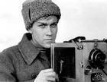
Октябрьская рев-ция и кино
Ленин обращает внимание на то, что кино может применяться как исследовательский инструмент или учебное пособие
«Кинематограф,— писал Ленин,—применяет-
ся систематически для изучения работы луч-
ших рабочих и для увеличения ее интенсив-
ности, т. е. для большего «подгонянья» ра-
бочего.»
Кино — не только идеологическое явление, но и отрасль хозяйства, в какой-то мере подчиняющаяся общим законам экономики.

Slide 17
В важнейшем партийном документе, принятом VIII съездом РКП(б) (1919 год)— новой программе партии, — кино упоминается в числе главных средств внешкольного образования. Таким образом, впервые в истории кино упоминается в программе политической партии и впервые в истории становится объектом попечения со стороны государства.
Кинематограф должен быть подчинен интересам трудового народа —
рабочих и крестьян,
должен включиться в работу
по просвещению масс,
должен стать помощником
партии в коммунистическом
воспитании миллионов людей.

Slide 18
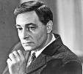
Руководство частной кинопромышленностью было возложено на созданные в течение первой половины 1918 года Московский и губернские кинокомитеты.
В мае 1918 года Московский кинокомитет преобразуется во Всероссийский с непосредственным подчинением Нарком-просу РСФСР. Председателем комитета назначается старый большевик фотоспециалист Д. И. Лещенко.
В 1918 — 1919 годах Наркомпрос намечает весьма обширную программу выпуска кинокартин, изложенную А. В. Луначарским и другими деятелями советской культуры в сборнике «Кинематограф».
Уже эти первые шаги показывают размах и разносторонность, с которыми приступило Советское государство к созданию новой, социалистической кинематографии. Однако все возрастающий натиск иностранных военных интервентов на неокрепшую Советскую страну и обострение гражданской войны сорвали эти планы.

Slide 19
Национализация кинодела
27 августа 1919 года Совнарком принял декрет о национализации кинодела в Советской России. В ознаменование этого события Указом Президиума Верховного Совета СССР от 1 октября 1980 года «О праздничных и памятных днях», в редакции Указа Верховного Совета СССР от 1 ноября 1988 года «О внесении изменений в законодательство СССР о праздничных и памятных днях» был установлен День кино. Он праздновался ежегодно 27 августа. В годы перестройки профессиональный праздник кинематографистов стал называться День кино России.

Slide 20
АГИТФИЛЬМЫ - "АГИТКИ"
Они представляли собой кинематографический вариант того мобильного, быстро откликающегося на актуальные политические запросы дня советского агитационного искусства, которое было вызвано к жизни бурным ходом революции, особенно событиями гражданской войны.
коммунистических лозунги
Пролетарии всех стран,
соединяйтесь!
Революционный держите шаг!

Slide 21
Большая серия фильмов выпускается к первой годовщине Красной Армии (1919)
«Товарищ Абрам».
«Чем ты был?»
«Отец и сын»
Агитфильмы, как правило, не выпускались на экраны коммерческих кинотеатров. Они демонстрировались на улицах и площадях, на агитпунктах, в воинских частях, в киноаудиториях агитпоездов и пароходов. Из-за нехватки позитивной пленки они печатались в ничтожном количестве копий, иногда в одном-двух экземплярах.
«Красная звезда»

Slide 22
Презентацию представляли:
Кирьянова Аня

